Slide 1







170 СУ „ВАСИЛ ЛЕВСКИ“
ПРОЕКТ „ЕРАЗЪМ +“, УЧИЛИЩНО ОБРАЗОВАНИЕ
Испания-Валенсия
09.11.2024-14.11.2024
№ 2024-1-BG01-KA121- SCH-000198003
Проект № 2024-1-BG01-KA121-SCH-000198003, финансиран по Програма „Еразъм +“ на Европейския съюз (ЕС), КД 1 „Образователна мобилност за граждани”, сектор „Училищно образование”

Slide 2



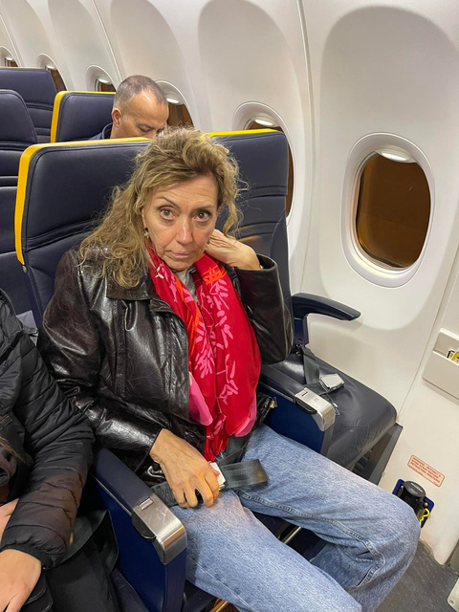
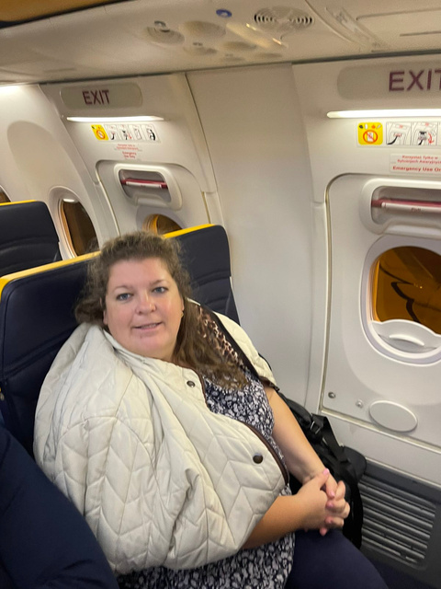
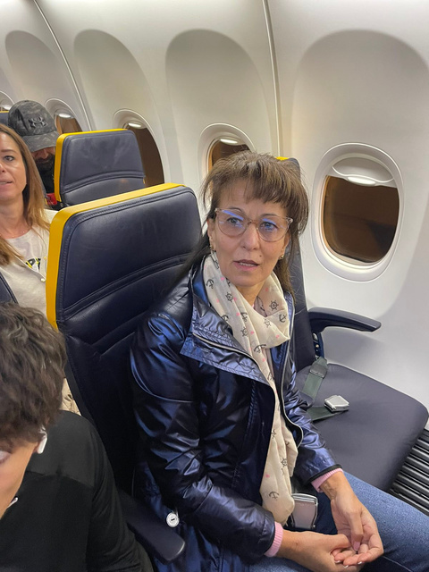
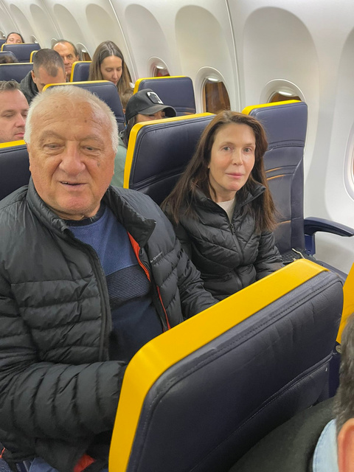





Испания-Валенсия
Десислава Рангелова
Елза Журомска
Даниела Шукюрлиева
Пламен Димитров
Биляна Найденова
Проект № 2024-1-BG01-KA121-SCH-000198003, финансиран по Програма „Еразъм +“ на Европейския съюз (ЕС), КД 1 „Образователна мобилност за граждани”, сектор „Училищно образование”
„Финансирано от Европейския съюз. Изразените възгледи и мнения принадлежат изцяло на техния (- ите) автор (-и) и не отразяват непременно възгледите и мненията на Европейския съюз или на [наименование на предоставящия орган]. За тях не носи отговорност нито Европейският съюз, нито предоставящият орган.“

Slide 3
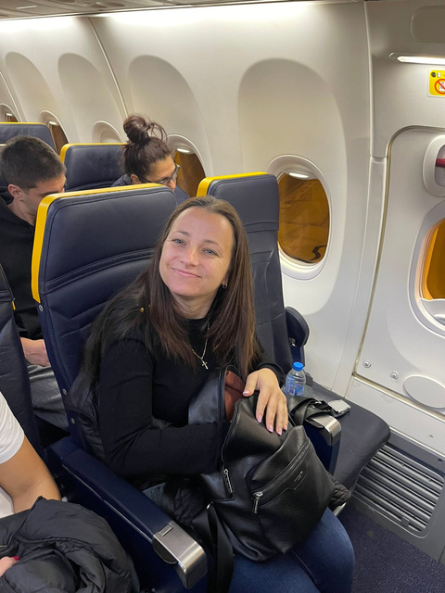
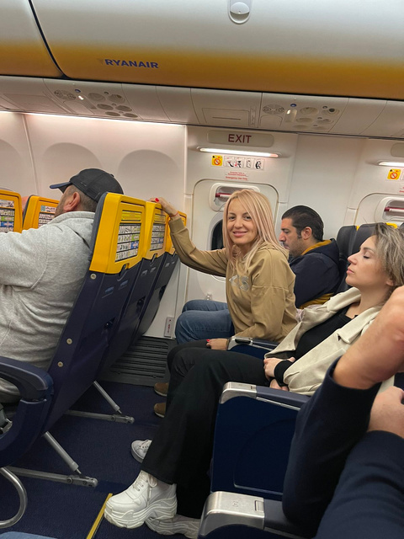
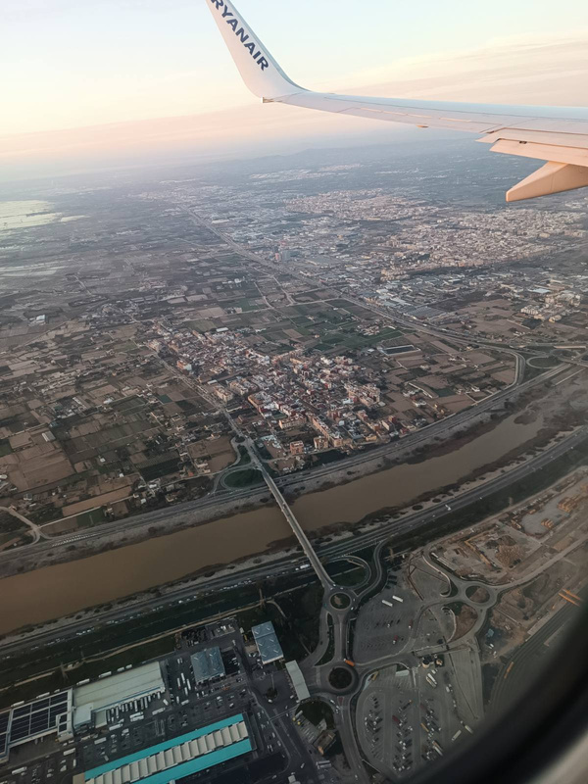
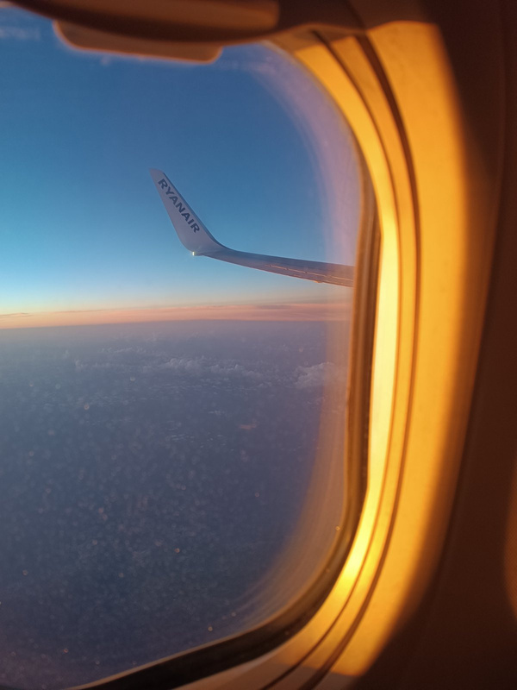
Нина Игнатова
Павлина Петрова
Проект № 2024-1-BG01-KA121-SCH-000198003, финансиран по Програма „Еразъм +“ на Европейския съюз (ЕС), КД 1 „Образователна мобилност за граждани”, сектор „Училищно образование”
„Финансирано от Европейския съюз. Изразените възгледи и мнения принадлежат изцяло на техния (- ите) автор (-и) и не отразяват непременно възгледите и мненията на Европейския съюз или на [наименование на предоставящия орган]. За тях не носи отговорност нито Европейският съюз, нито предоставящият орган.“

Slide 4
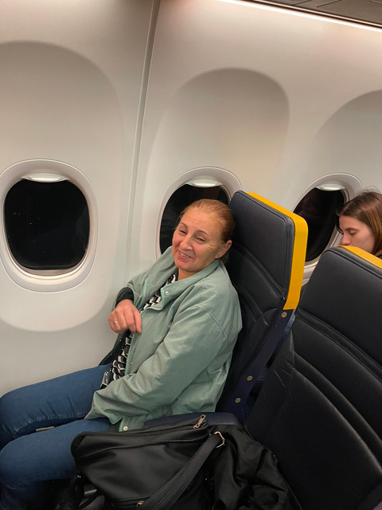
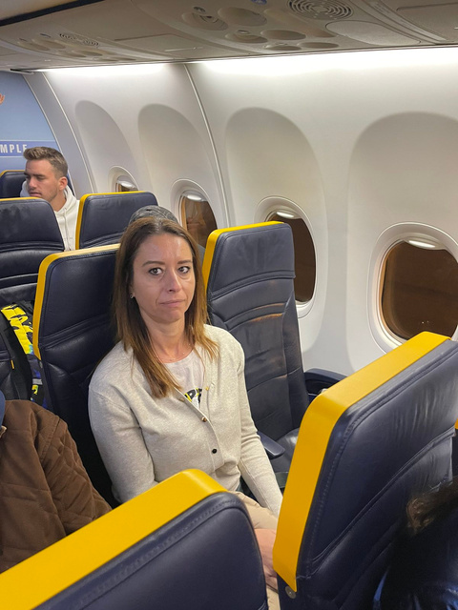
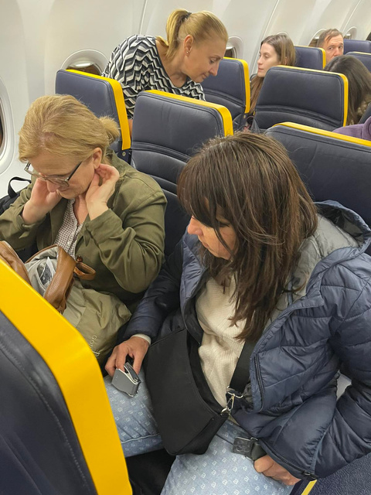
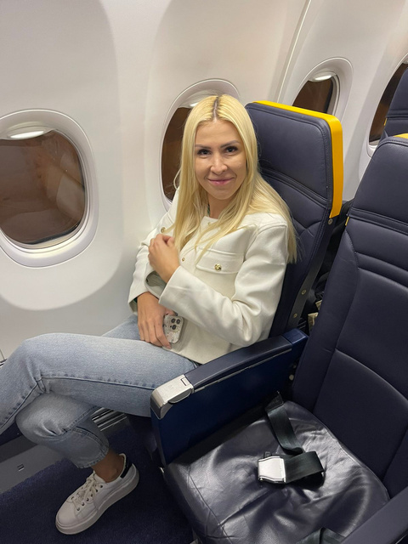
Наталия Димитрова
Силвия Атанасова
Лилия Величкова
Даниела Петкова
Елена Начева
Проект № 2024-1-BG01-KA121-SCH-000198003, финансиран по Програма „Еразъм +“ на Европейския съюз (ЕС), КД 1 „Образователна мобилност за граждани”, сектор „Училищно образование”
„Финансирано от Европейския съюз. Изразените възгледи и мнения принадлежат изцяло на техния (- ите) автор (-и) и не отразяват непременно възгледите и мненията на Европейския съюз или на [наименование на предоставящия орган]. За тях не носи отговорност нито Европейският съюз, нито предоставящият орган.“

Slide 5

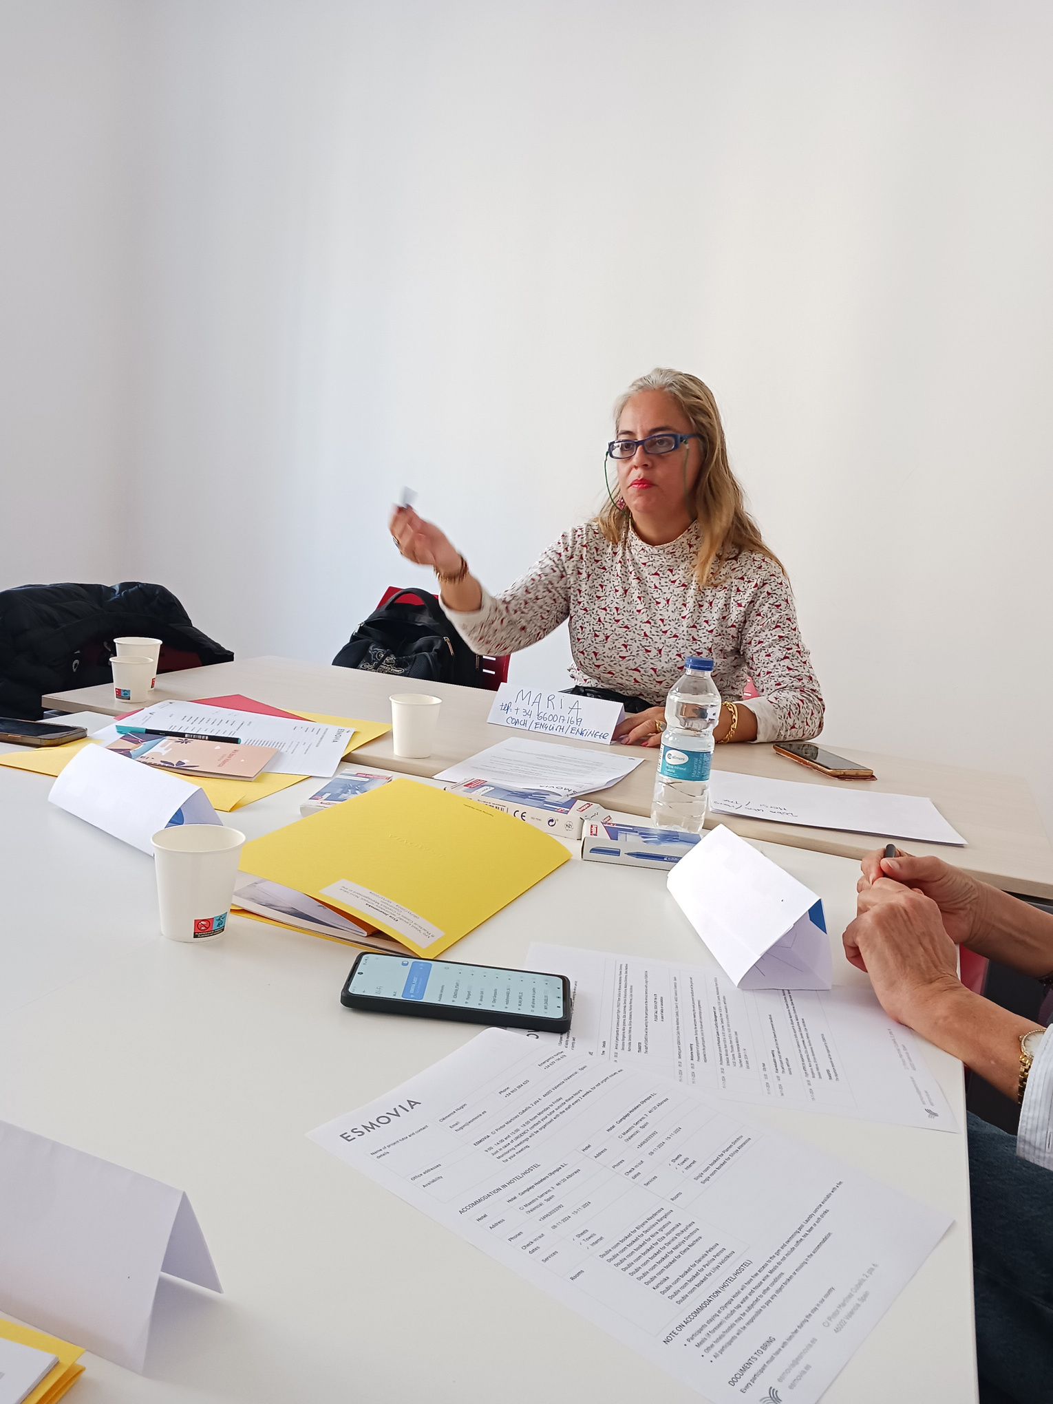
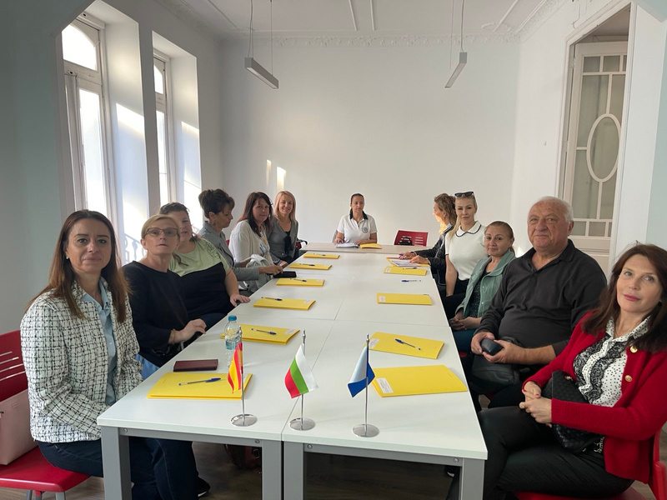
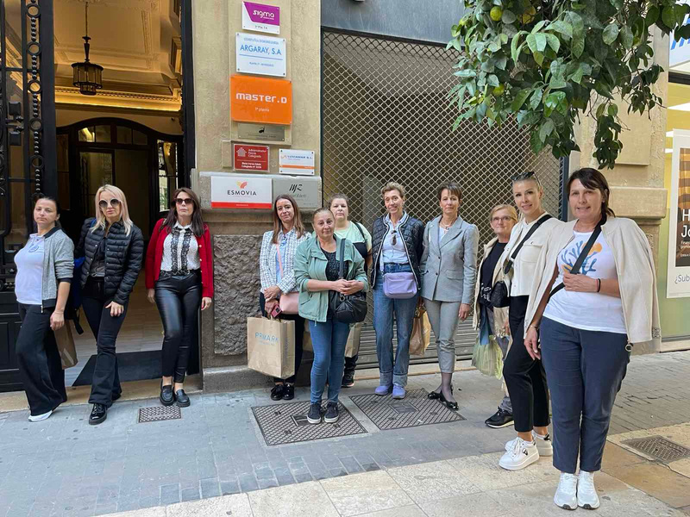

Курсът на обучение бе организиран от ESMOVIA, воден от Мария Фернанда Медина Лопез, преподавател с дългогодишен опит в работата с ученици и учители.
Проект № 2024-1-BG01-KA121-SCH-000198003,
„Финансирано от Европейския съюз. Изразените възгледи и мнения принадлежат изцяло на техния (- ите) автор (-и) и не отразяват непременно възгледите и мненията на Европейския съюз или на [наименование на предоставящия орган]. За тях не носи отговорност нито Европейският съюз, нито предоставящият орган.“

Slide 6

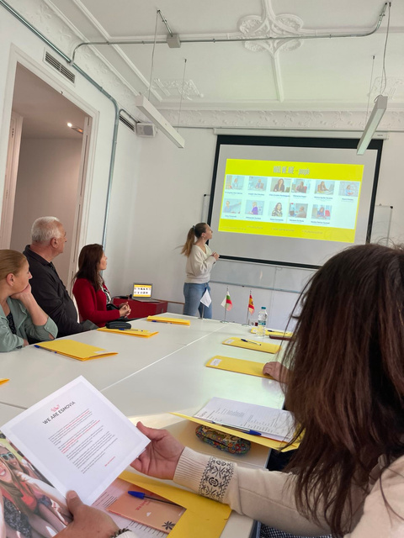
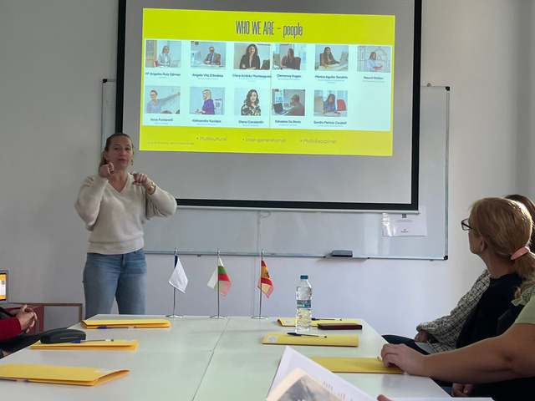
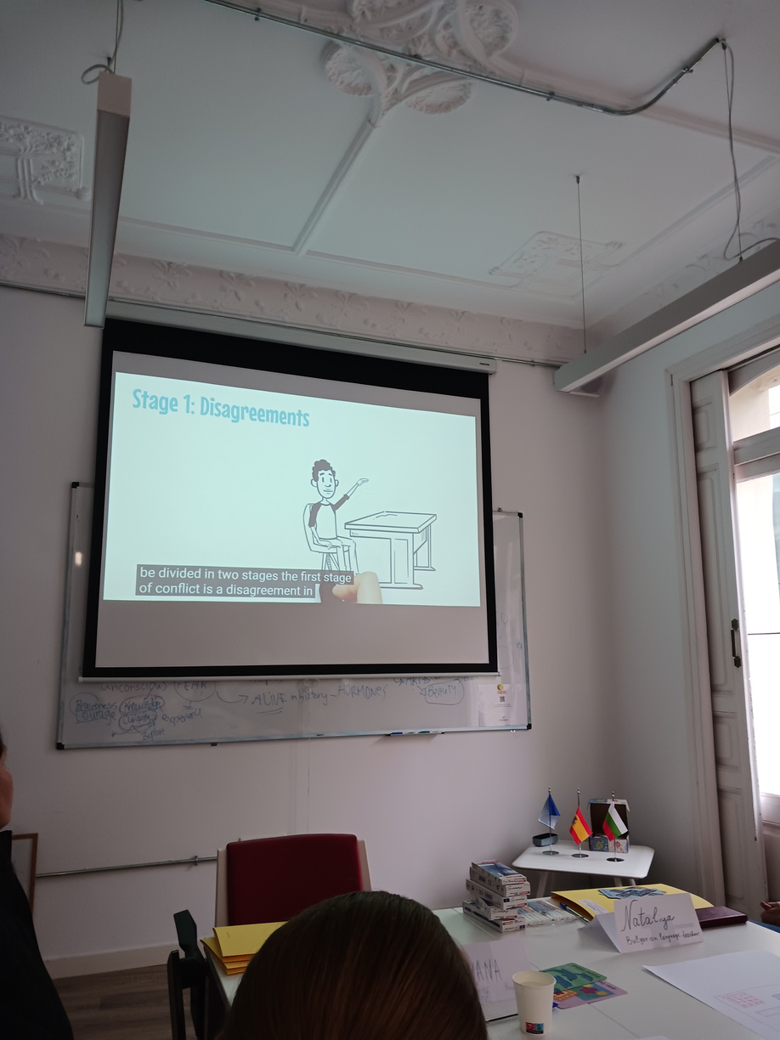
Посрещане. Презентация на програмата
Въведение към курса и споделяне на очаквания
Проект № 2024-1-BG01-KA121-SCH-000198003, финансиран по Програма „Еразъм +“ на Европейския съюз (ЕС), КД 1 „Образователна мобилност за граждани”, сектор „Училищно образование”
„Финансирано от Европейския съюз. Изразените възгледи и мнения принадлежат изцяло на техния (- ите) автор (-и) и не отразяват непременно възгледите и мненията на Европейския съюз или на [наименование на предоставящия орган]. За тях не носи отговорност нито Европейският съюз, нито предоставящият орган.“

Slide 7
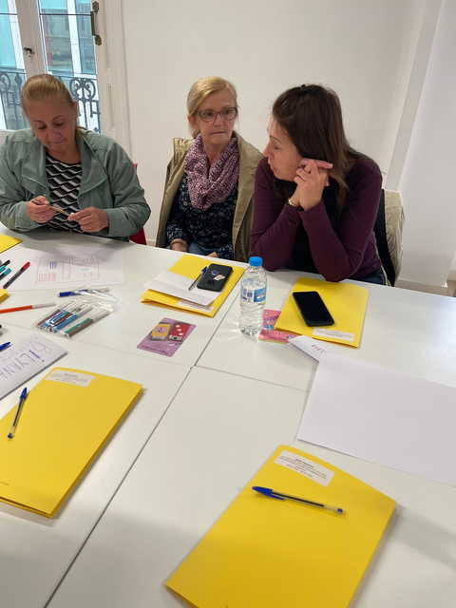
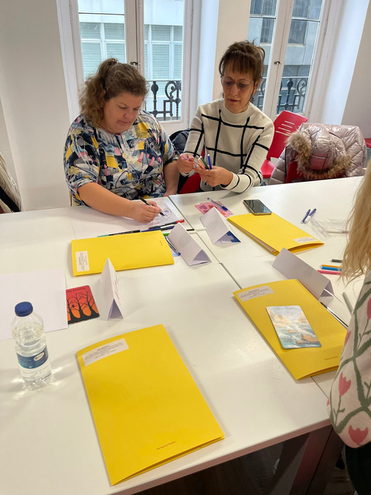
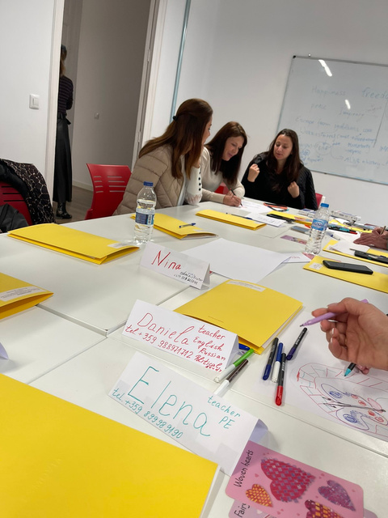
Работа в малки групи и обсъждахме модели за разрешаване на конфликти и различни похвати за постигане на добра дисциплина в класната стая
Проект № 2024-1-BG01-KA121-SCH-000198003, финансиран по Програма „Еразъм +“ на Европейския съюз (ЕС), КД 1 „Образователна мобилност за граждани”, сектор „Училищно образование”
„Финансирано от Европейския съюз. Изразените възгледи и мнения принадлежат изцяло на техния (- ите) автор (-и) и не отразяват непременно възгледите и мненията на Европейския съюз или на [наименование на предоставящия орган]. За тях не носи отговорност нито Европейският съюз, нито предоставящият орган.“

Slide 8
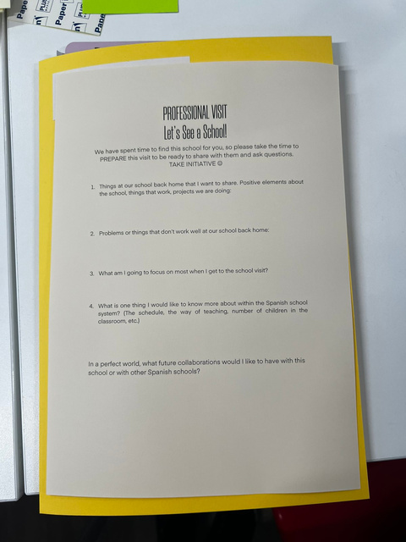
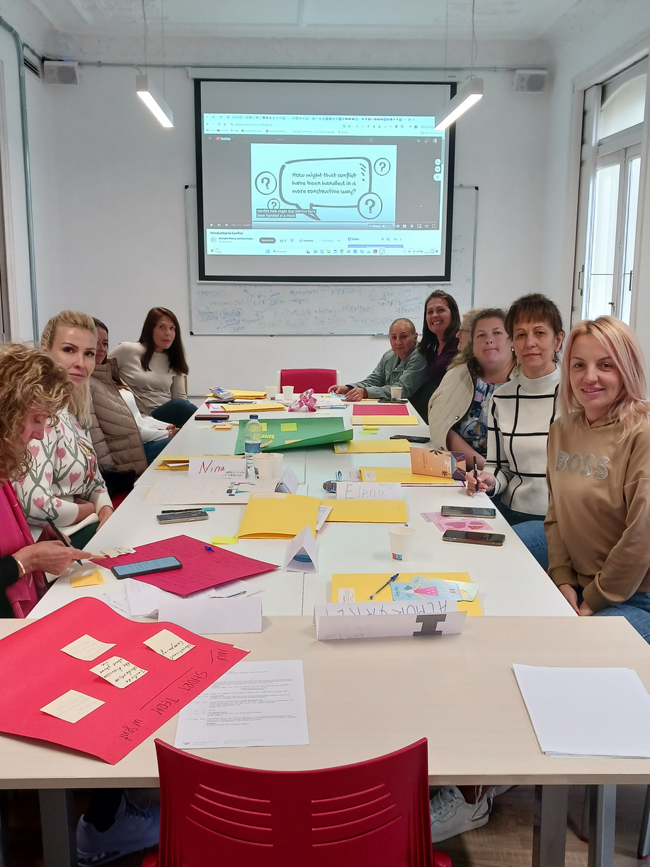
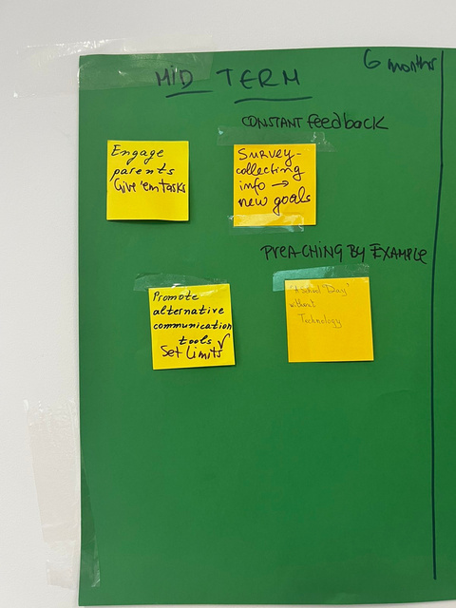
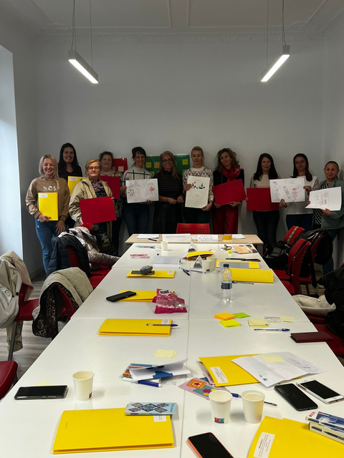
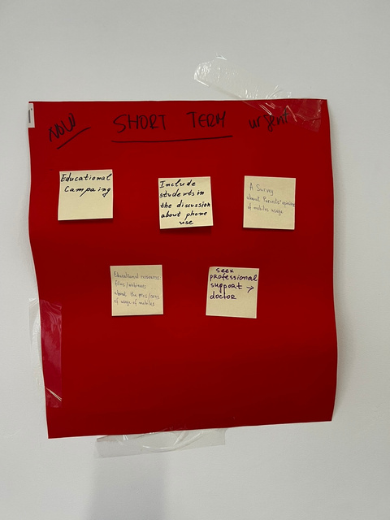
Проект № 2024-1-BG01-KA121-SCH-000198003, финансиран по Програма „Еразъм +“ на Европейския съюз (ЕС), КД 1 „Образователна мобилност за граждани”, сектор „Училищно образование”
Изгражданане на мислене за решаване на проблеми
Методиката на обучение изискваше активно участие и дискусия чрез открити разговори на всички преподаватели. Мария Лопез ни помогна да усвоим модели за разрешаване на конфликти и обсъждане на различни похвати за индивидуална работа с учениците. Научихме се на емоционална дисциплина и как успешно да управляваме конфликти в класната стая
„Финансирано от Европейския съюз. Изразените възгледи и мнения принадлежат изцяло на техния (- ите) автор (-и) и не отразяват непременно възгледите и мненията на Европейския съюз или на [наименование на предоставящия орган]. За тях не носи отговорност нито Европейският съюз, нито предоставящият орган.“
„Финансирано от Европейския съюз. Изразените възгледи и мнения принадлежат изцяло на техния (- ите) автор (-и) и не отразяват непременно възгледите и мненията на Европейския съюз или на [наименование на предоставящия орган]. За тях не носи отговорност нито Европейският съюз, нито предоставящият орган.“

Slide 9
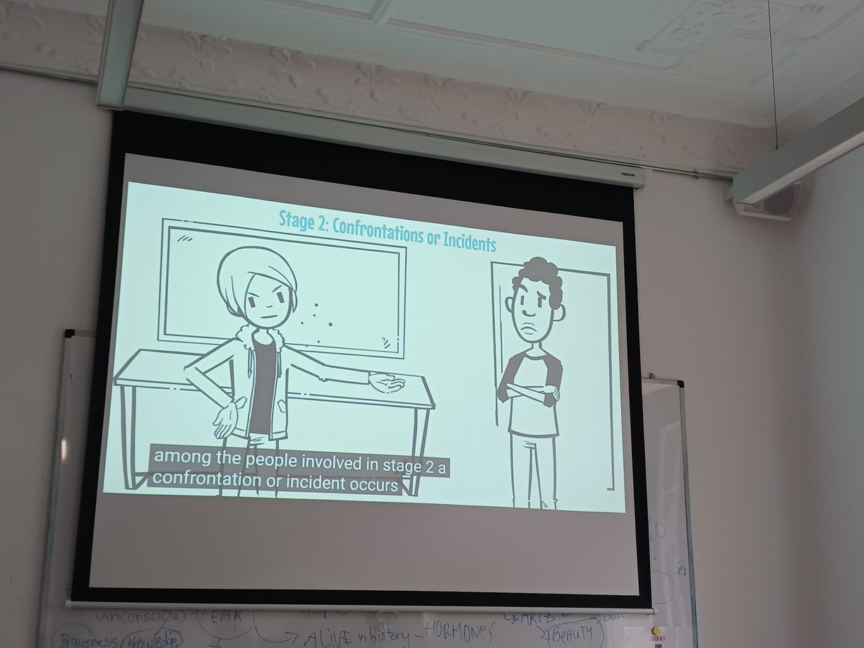
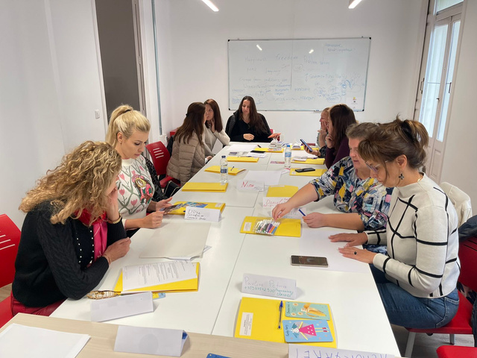
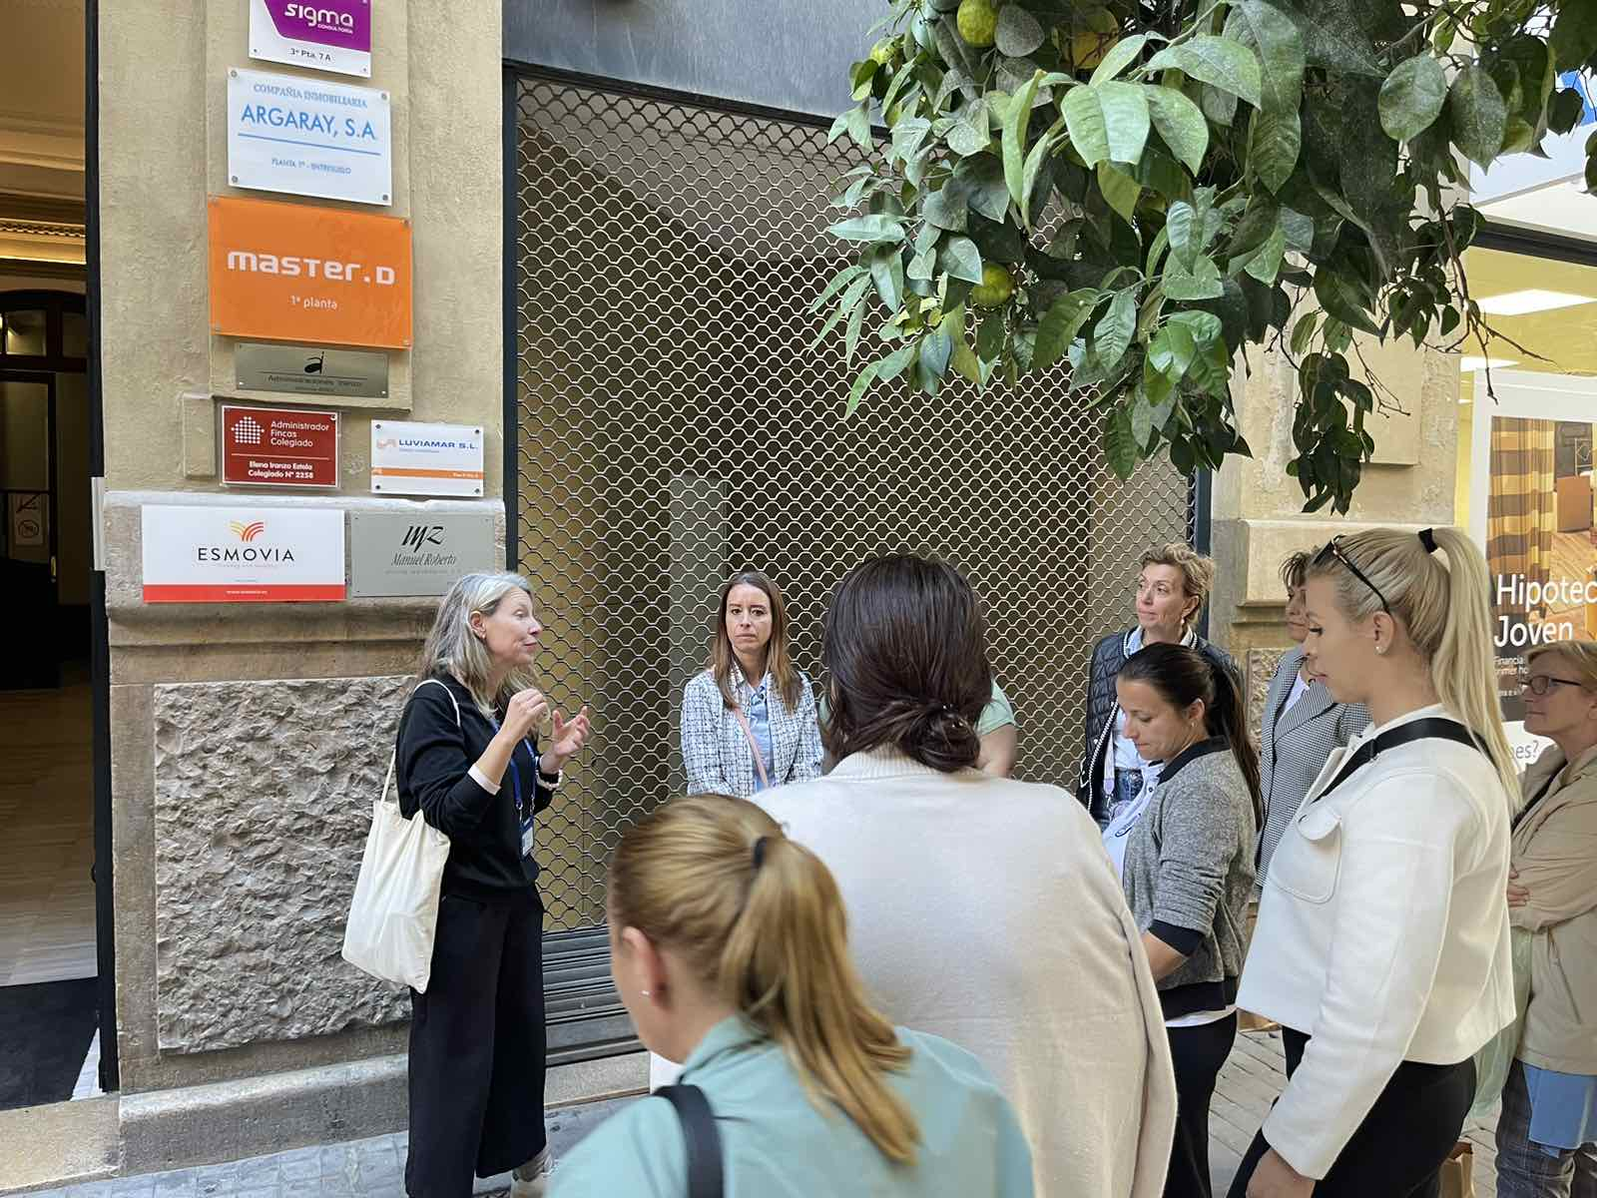
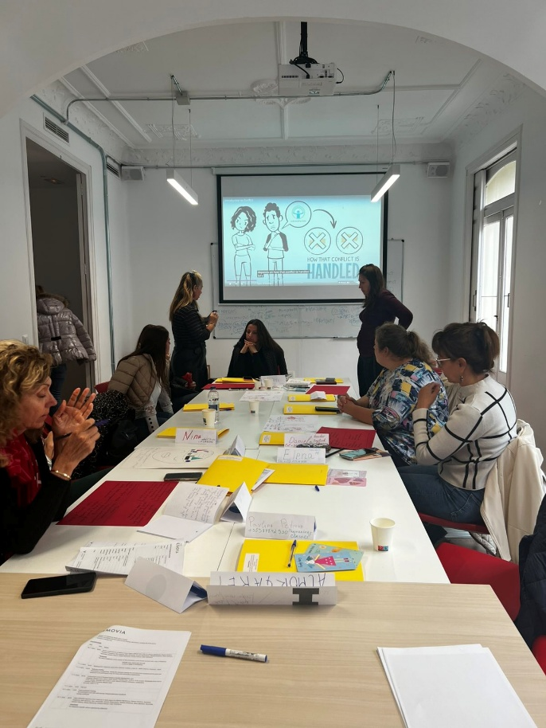
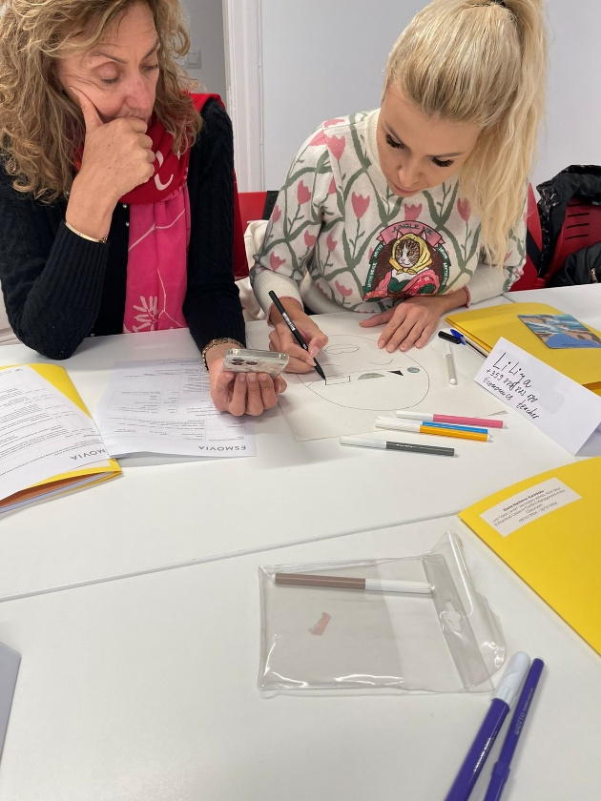


Проект № 2024-1-BG01-KA121-SCH-000198003, финансиран по Програма „Еразъм +“ на Европейския съюз (ЕС), КД 1 „Образователна мобилност за граждани”, сектор „Училищно образование”
Поведенчески разстройства и пристрастявания
„Финансирано от Европейския съюз. Изразените възгледи и мнения принадлежат изцяло на техния (- ите) автор (-и) и не отразяват непременно възгледите и мненията на Европейския съюз или на [наименование на предоставящия орган]. За тях не носи отговорност нито Европейският съюз, нито предоставящият орган.“

Slide 10
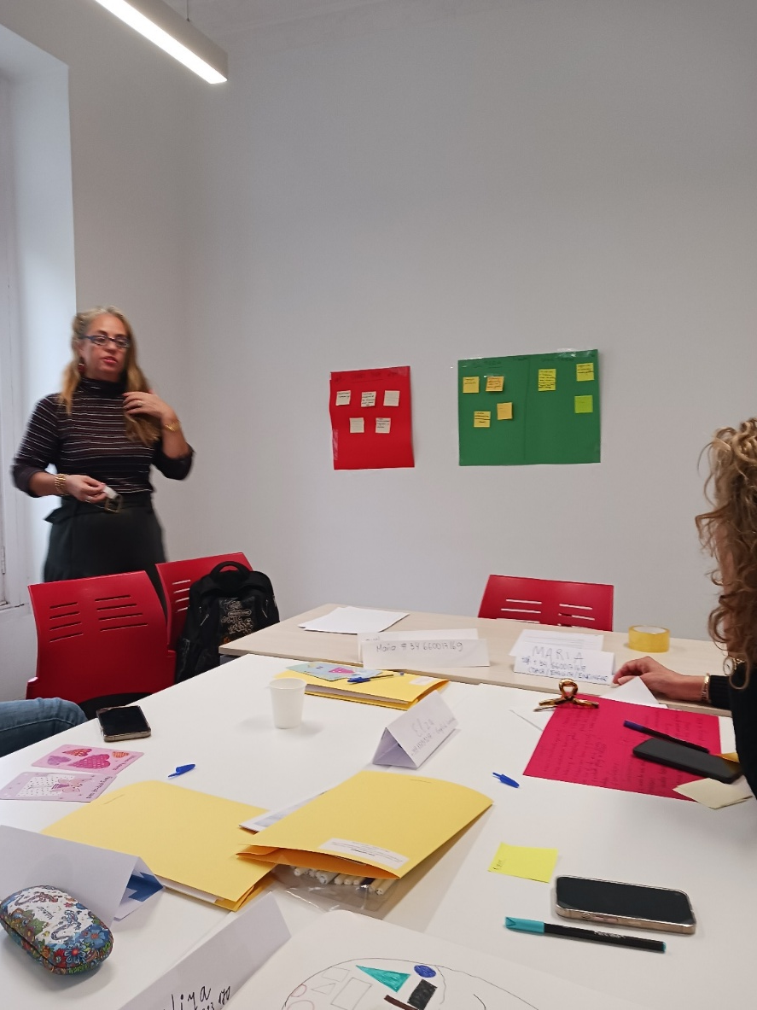
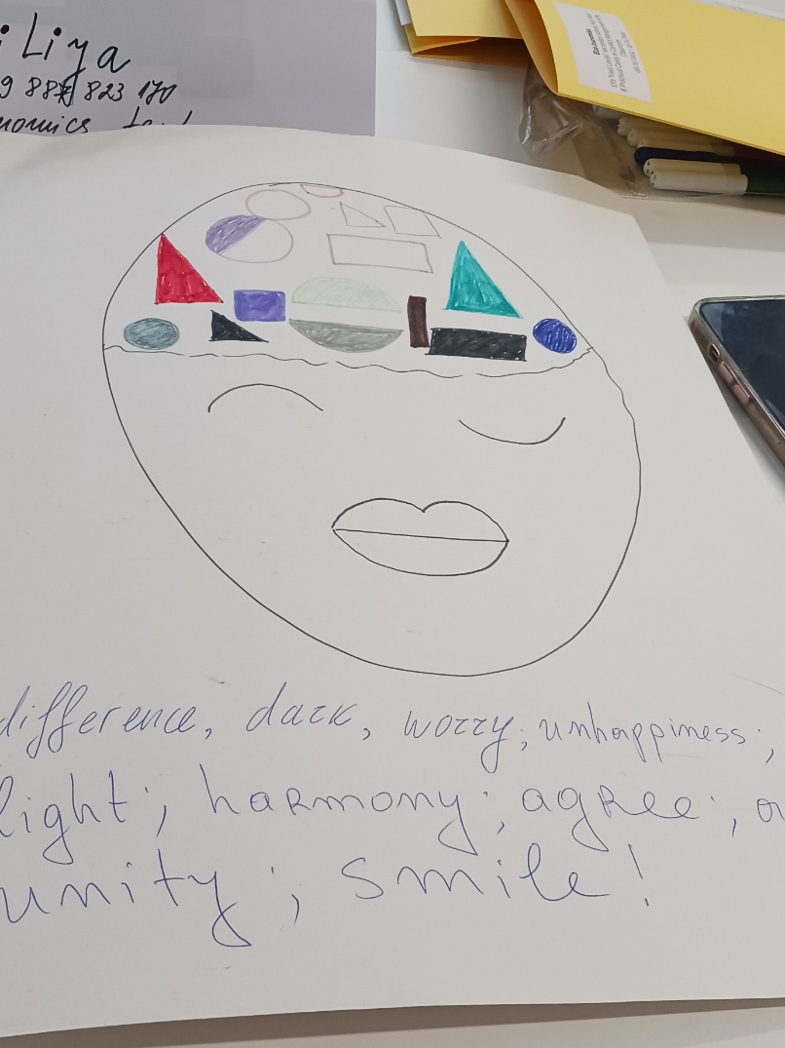
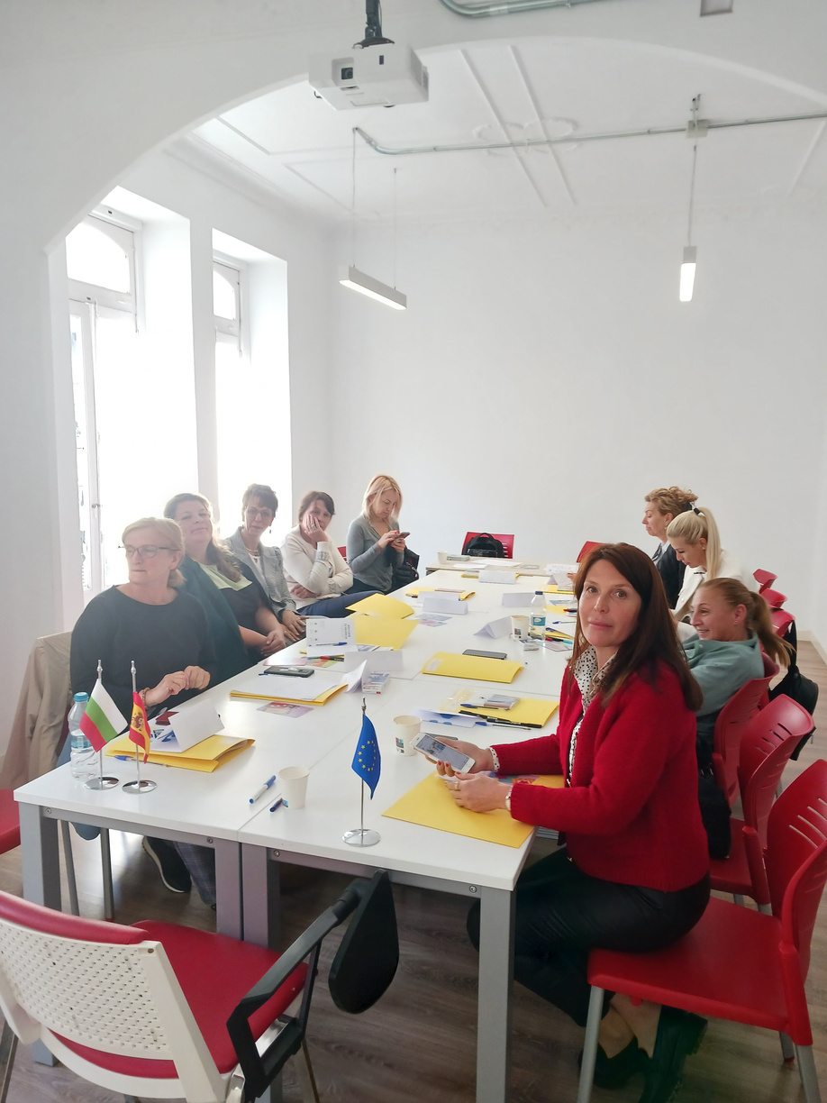
Проект № 2024-1-BG01-KA121-SCH-000198003, финансиран по Програма „Еразъм +“ на Европейския съюз (ЕС), КД 1 „Образователна мобилност за граждани”, сектор „Училищно образование”
Тормоз и кибертормоз,
Обяснение на проблеми,
Специални нужди
Получихме конкретни идеи и практики, които можем да приложим. Обменихме педагогически опит, идеи и придобихме нови компетенции. Не на последно място, получихме възможност за подобряване на езиковите умения
„Финансирано от Европейския съюз. Изразените възгледи и мнения принадлежат изцяло на техния (- ите) автор (-и) и не отразяват непременно възгледите и мненията на Европейския съюз или на [наименование на предоставящия орган]. За тях не носи отговорност нито Европейският съюз, нито предоставящият орган.“

Slide 11
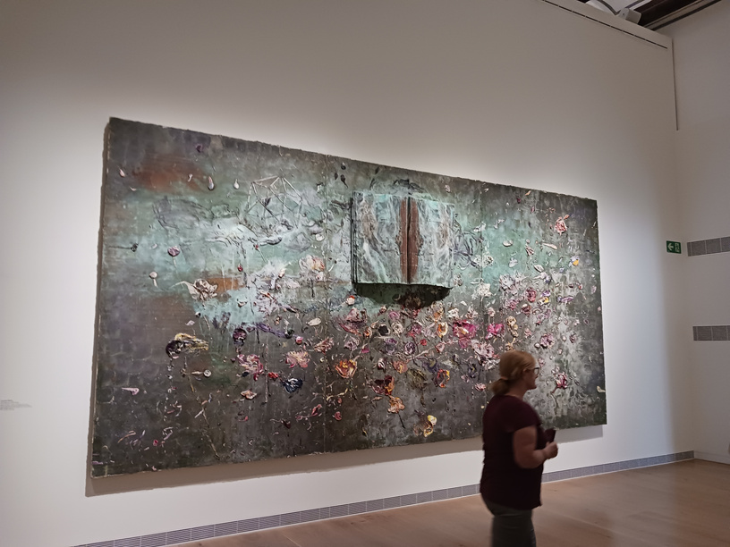
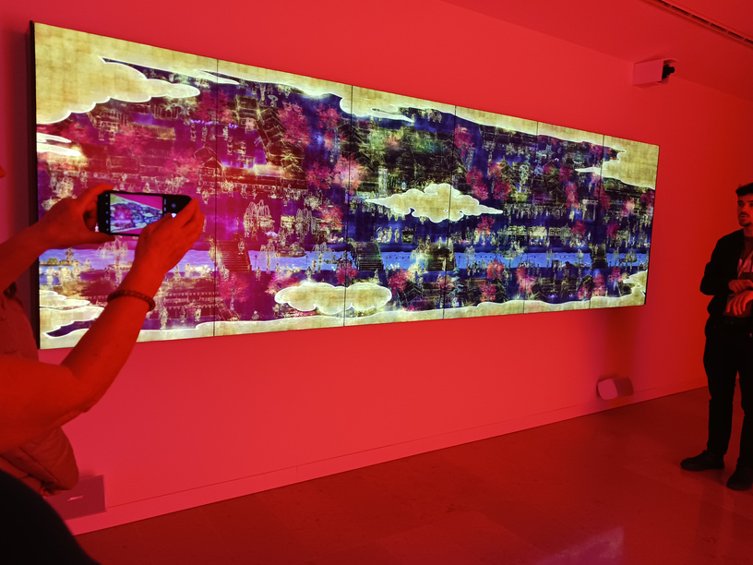
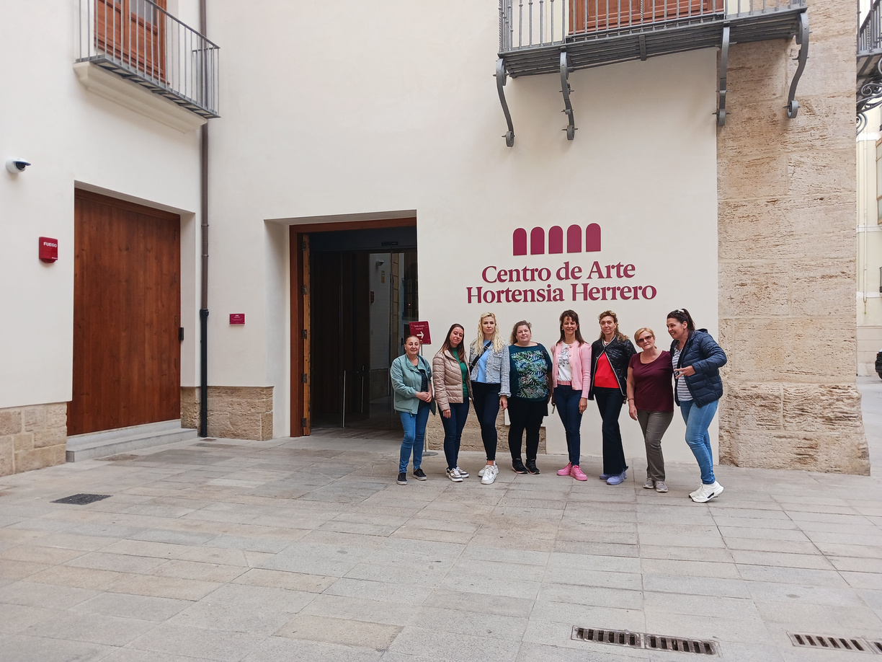
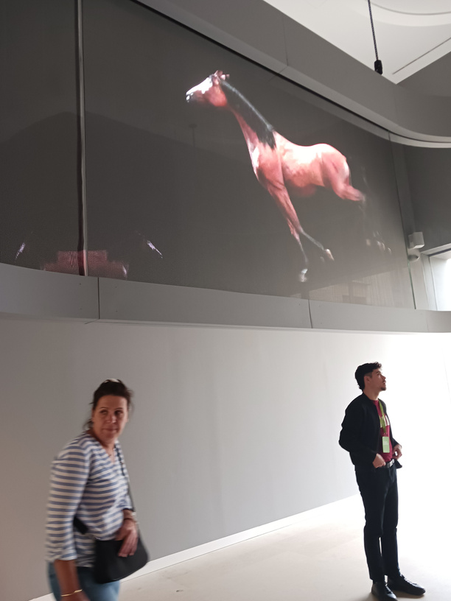
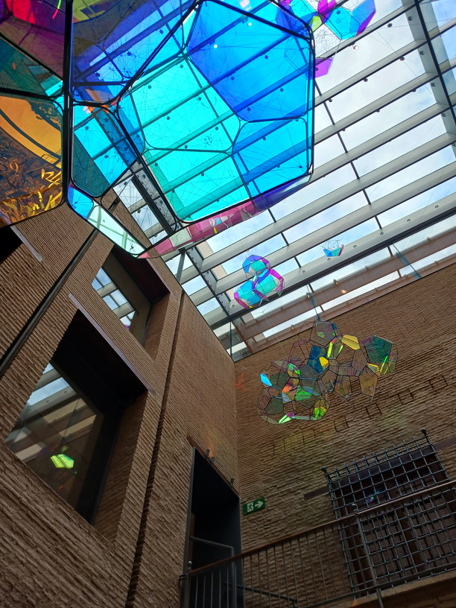
Проект № 2024-1-BG01-KA121-SCH-000198003, финансиран по Програма „Еразъм +“ на Европейския съюз (ЕС), КД 1 „Образователна мобилност за граждани”, сектор „Училищно образование”
Културна програма
музея “ Hortensia Herrero”
В рамките на обучението ни посетихме арт център “Хортензия Хереро”, в който видяхме произведения на известни испански и световни художници и скулптури, като Маноло Валдес, Рой Лихтенщайн, Олафур Елиасон, чиито произведения използвахме като източници на идеи в тематичните ни разработки в отговор на въпроса “можете ли да мислите за преживян конфликт?”.
„Финансирано от Европейския съюз. Изразените възгледи и мнения принадлежат изцяло на техния (- ите) автор (-и) и не отразяват непременно възгледите и мненията на Европейския съюз или на [наименование на предоставящия орган]. За тях не носи отговорност нито Европейският съюз, нито предоставящият орган.“

Slide 12
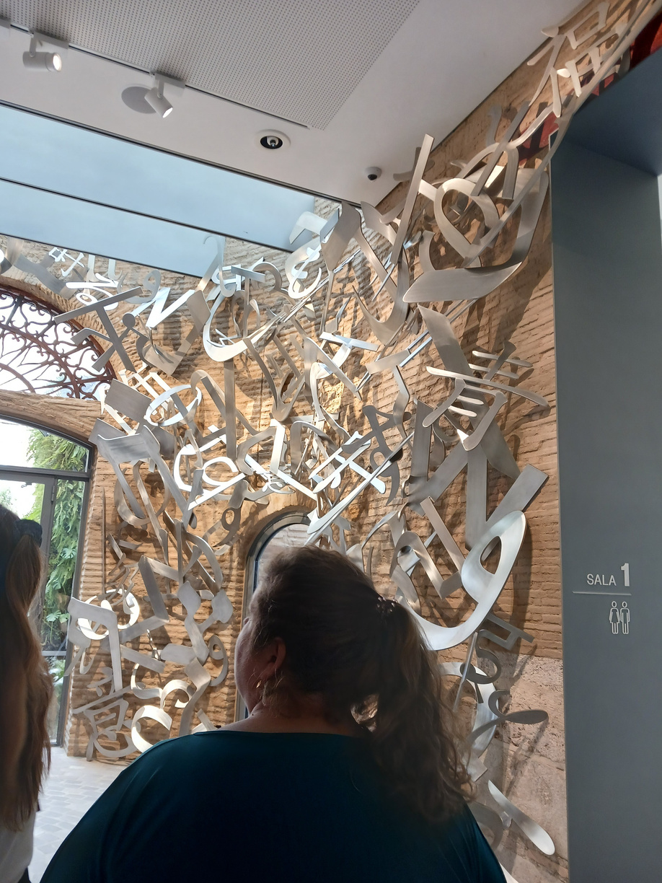
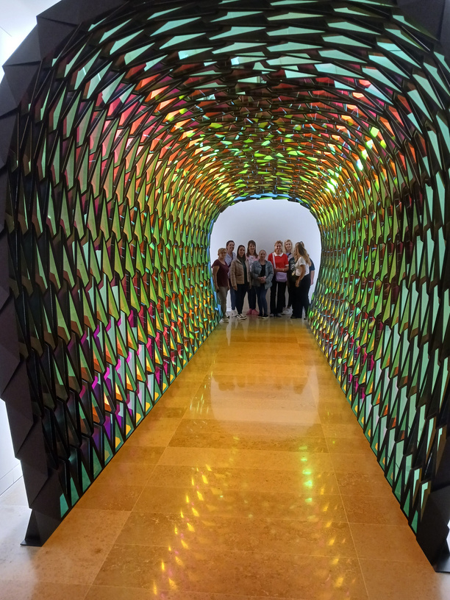
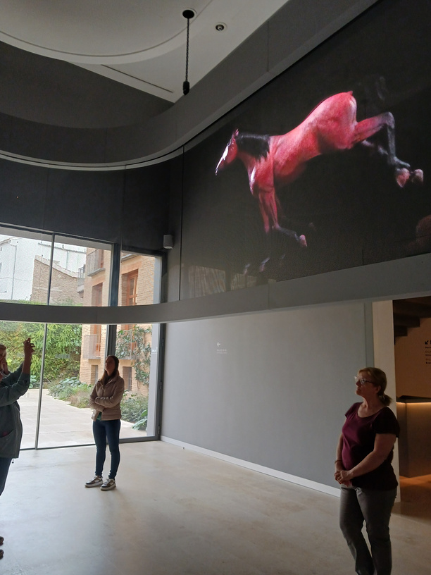
Проект № 2024-1-BG01-KA121-SCH-000198003, финансиран по Програма „Еразъм +“ на Европейския съюз (ЕС), КД 1 „Образователна мобилност за граждани”, сектор „Училищно образование”
Запознаване с творби на известни автори като Маноло Валдес, Рой Лихтенщайн, Олафур Елиасон
„Финансирано от Европейския съюз. Изразените възгледи и мнения принадлежат изцяло на техния (- ите) автор (-и) и не отразяват непременно възгледите и мненията на Европейския съюз или на [наименование на предоставящия орган]. За тях не носи отговорност нито Европейският съюз, нито предоставящият орган.“

Slide 13
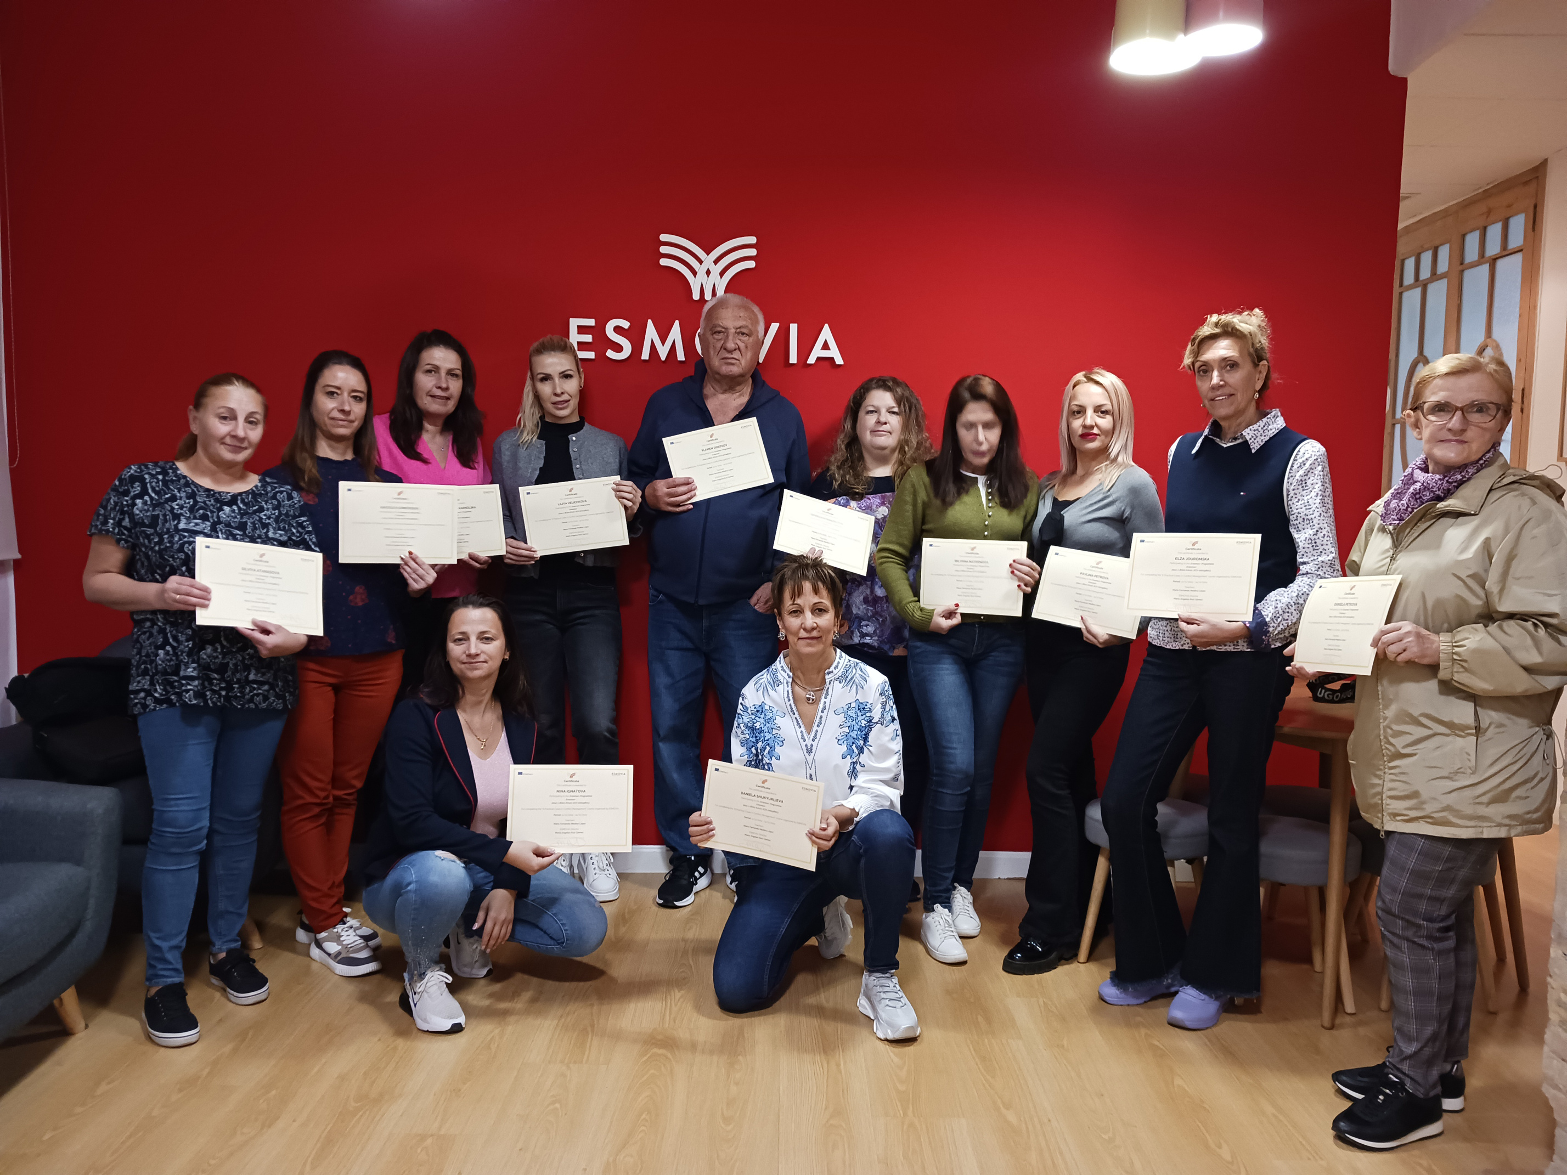
Получаване на сертификати
Проект № 2024-1-BG01-KA121-SCH-000198003, финансиран по Програма „Еразъм +“ на Европейския съюз (ЕС), КД 1 „Образователна мобилност за граждани”, сектор „Училищно образование”
„Финансирано от Европейския съюз. Изразените възгледи и мнения принадлежат изцяло на техния (- ите) автор (-и) и не отразяват непременно възгледите и мненията на Европейския съюз или на [наименование на предоставящия орган]. За тях не носи отговорност нито Европейският съюз, нито предоставящият орган.“

Slide 14
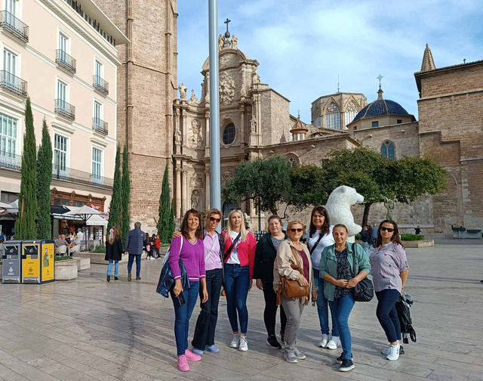
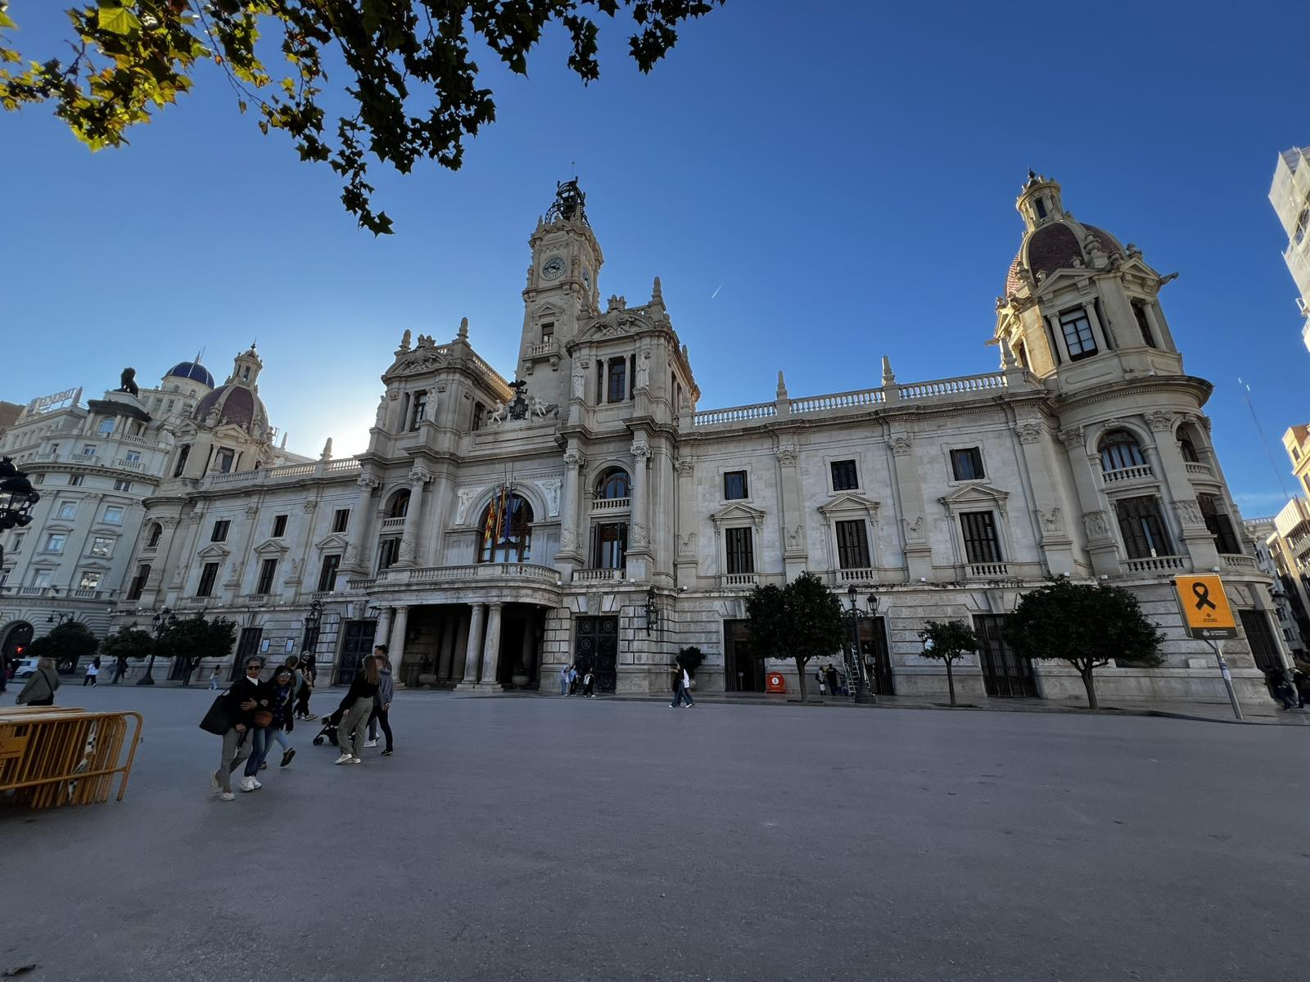
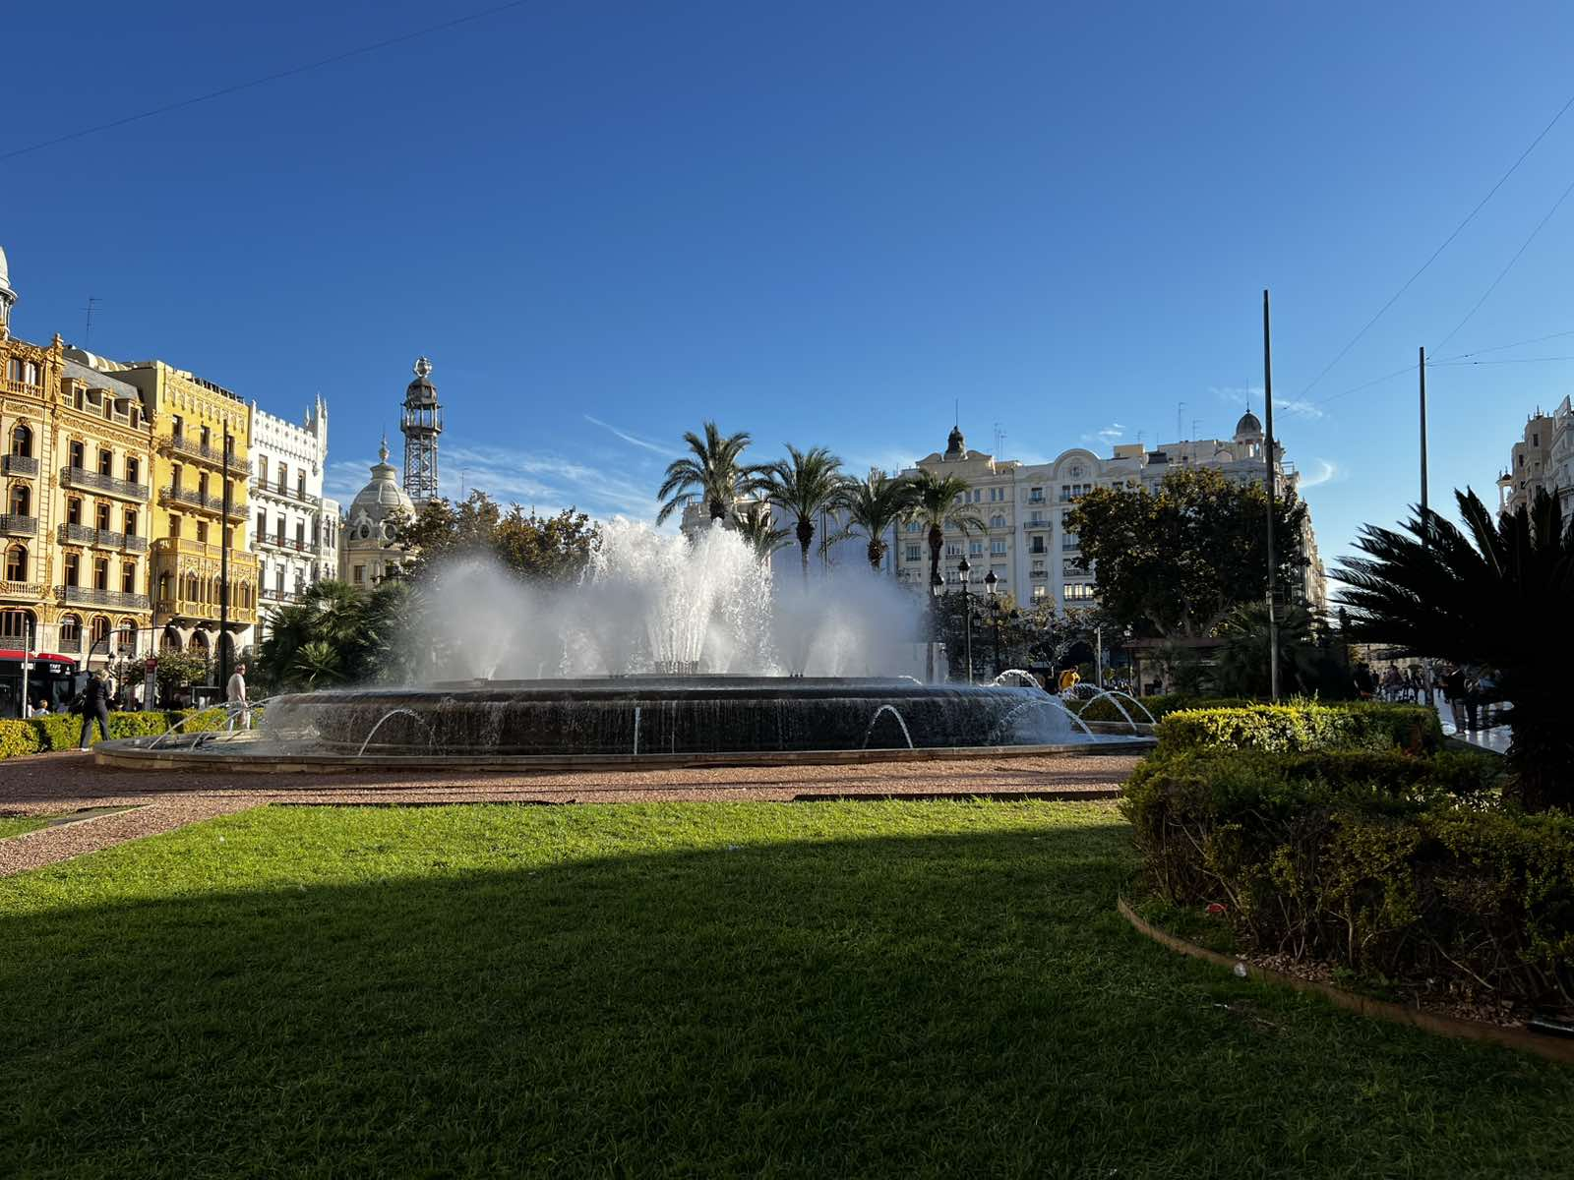
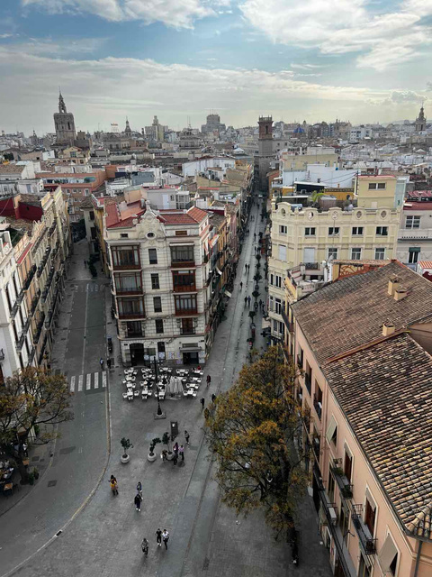
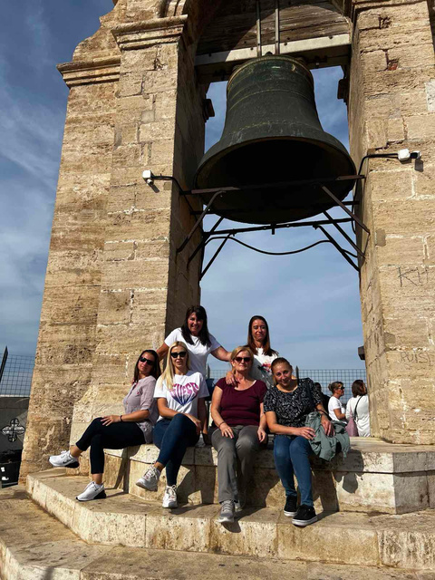
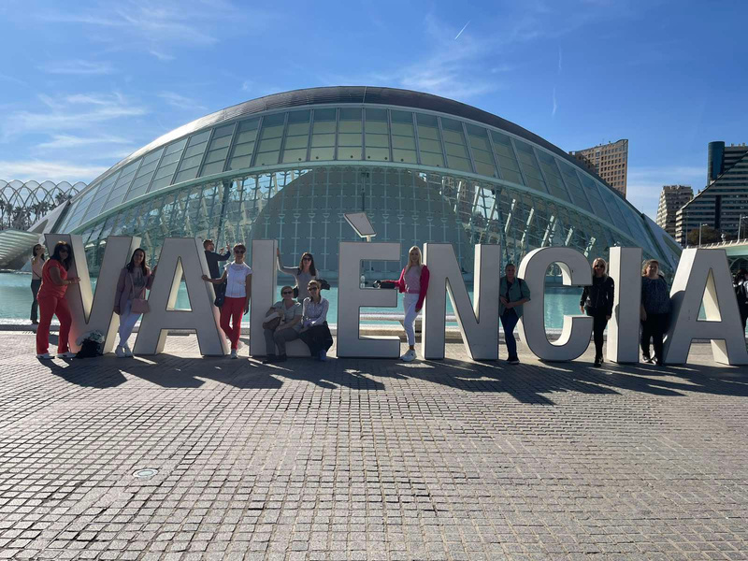
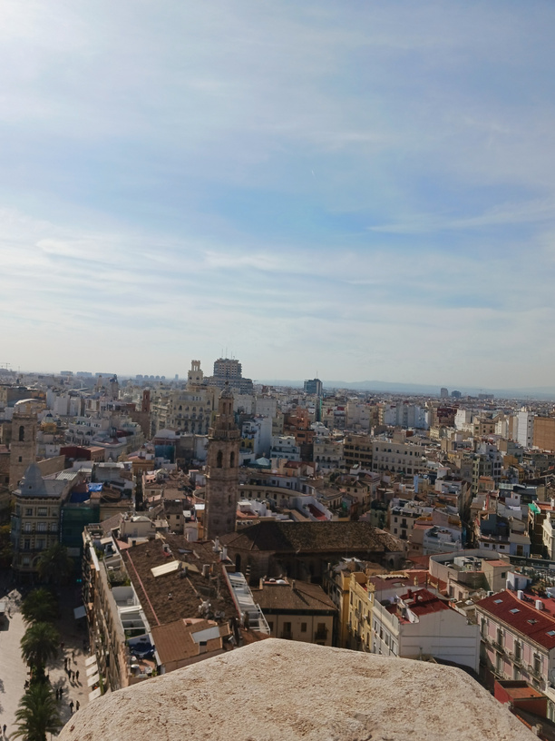
Валенсия
Проект № 2024-1-BG01-KA121-SCH-000198003, финансиран по Програма „Еразъм +“ на Европейския съюз (ЕС), КД 1 „Образователна мобилност за граждани”, сектор „Училищно образование”
„Финансирано от Европейския съюз. Изразените възгледи и мнения принадлежат изцяло на техния (- ите) автор (-и) и не отразяват непременно възгледите и мненията на Европейския съюз или на [наименование на предоставящия орган]. За тях не носи отговорност нито Европейският съюз, нито предоставящият орган.“

Slide 15
Проект № 2024-1-BG01-KA121-SCH-000198003,
финансиран по Програма „Еразъм +“ на Европейския съюз (ЕС), КД 1 „Образователна мобилност за граждани”, сектор „Училищно образование”
За нас е чест , че сме част от училищата - партньори в проекта по
Проект „Еразъм „ № 2024-1-BG01-KA121-SCH-000198003,
което е гаранция за успех!
„Финансирано от Европейския съюз. Изразените възгледи и мнения принадлежат изцяло на техния (- ите) автор (-и) и не отразяват непременно възгледите и мненията на Европейския съюз или на [наименование на предоставящия орган]. За тях не носи отговорност нито Европейският съюз, нито предоставящият орган.“

